Slide 1


Ферменты: Биологические катализаторы и их роль в метаболизме
Автор презентации: Presentacium.ru

Slide 2

Введение
В этой презентации мы рассмотрим основные аспекты ферментов: их роль в метаболизме, структуру и классификацию. Обсудим механизмы действия, а также влияние температуры и pH на активность ферментов. Также затронем применение ферментов в медицине и промышленности, регуляцию их активности и перспективы исследований.

Slide 3

Определение ферментов
Ферменты — это биологические катализаторы, которые ускоряют химические реакции в живых организмах.
Они представляют собой белковые молекулы, способные снижать энергию активации реакций. Например, ферменты могут ускорить химические реакции в миллионы раз, повышая их эффективность. Около 4000 различных ферментов обнаружено в клетках человека, каждый из которых специализируется на определенной реакции.

Slide 4

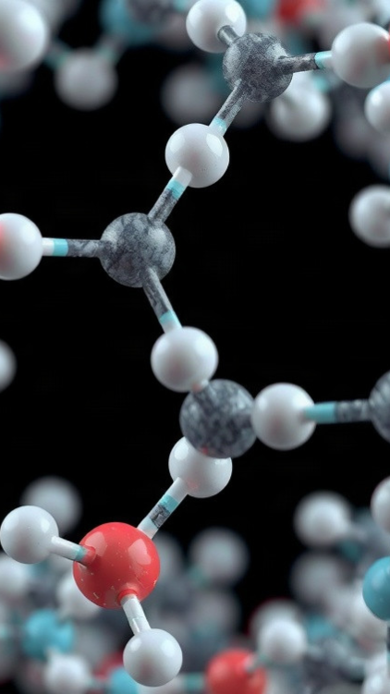
Структура ферментов
Ферменты представляют собой белковые молекулы с уникальной трёхмерной структурой, обеспечивающей их каталитическую активность.
Активный центр фермента специфичен и обычно состоит из нескольких аминокислот, число которых может варьироваться от 3 до 20 и более.
Молекулярная масса ферментов варьируется от нескольких тысяч до миллионов атомных единиц массы, что определяет их разнообразие и специализацию в различных биохимических процессах.

Slide 5

Классификация ферментов
1
В зависимости от типа катализируемых реакций ферменты делятся на 7 классов, согласно иерархической классификации ферментов (КФ), где каждому классу присвоен уникальный номер.
2
Например, класс 1 — оксидоредуктазы (катализируют перенос электронов), класс 2 — трансферазы (переносят химические группы), класс 3 — гидролазы (катализируют гидролиз химических связей).
3
Подклассы и подподклассы уточняют эту классификацию, добавляя более 1500 подклассов в общую систему.

Slide 6

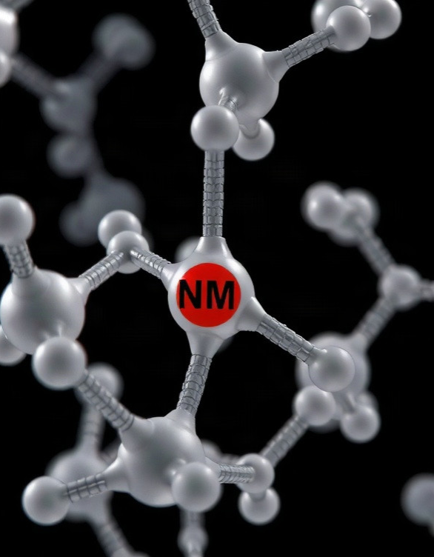
Механизмы действия ферментов
Ферменты катализируют биохимические реакции, ускоряя их протекание в миллионы раз.
Например, амилаза слюны способна расщеплять до 120 граммов крахмала в минуту, что эквивалентно преобразованию 120 000 молекул крахмала. Это значительно превышает время и энергозатраты, требуемые для аналогичного процесса без участия ферментов.

Slide 7
Влияние температуры на активность ферментов
Температура влияет на активность ферментов, изменяя их конформацию и скорость химических реакций. При оптимальных значениях температуры, например, около 37 °C у человека, ферменты достигают максимальной активности, что обеспечивает эффективное протекание метаболических процессов.
При температуре выше 40 °C активность ферментов может резко снижаться или полностью утрачиваться из-за денатурации белковой структуры.

Slide 8
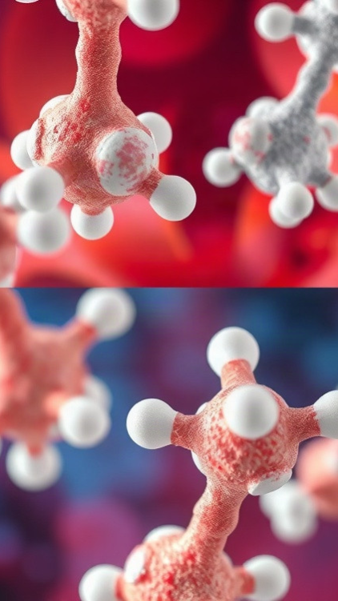
Влияние pH на активность ферментов
При pH ниже 5 активность ферментов, например, пепсина, может снижаться на 50% и более по сравнению с оптимальным уровнем, который для этого фермента составляет около 1,5–2,0.
При pH выше 8,5 активность большинства ферментов, включая щелочную фосфатазу, также значительно уменьшается, достигая снижения на 70–80% от оптимального уровня в диапазоне 8,0–9,0.
Это подчёркивает важность строгого контроля pH для поддержания максимальной активности ферментов в биологических системах.

Slide 9
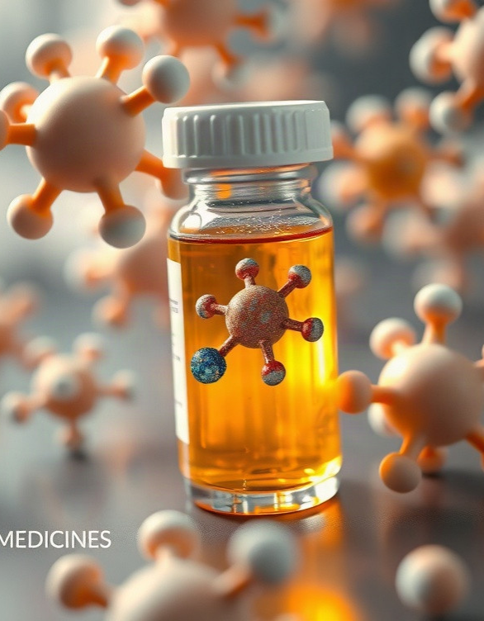
Ферменты в медицине
Ферменты играют ключевую роль в медицине, участвуя в более чем 90% биохимических реакций в организме человека.
Они применяются в диагностике заболеваний: например, уровень фермента лактатдегидрогеназы в крови может достигать 250 Ед/л при повреждении тканей сердца или печени. Также ферменты используются в фармацевтике для создания лекарств, направленных на коррекцию метаболических процессов.

Slide 10
Применение ферментов в промышленности
В промышленности ферменты активно используются для производства более 200 тонн биоэтанола ежегодно, что делает их незаменимыми в спиртовой отрасли.
В текстильной индустрии ферменты способствуют улучшению качества тканей, повышая их прочность и снижая сминаемость на 30–40%, благодаря чему ткани становятся более долговечными и эстетичными.
В пищевой промышленности ферменты применяются для производства более 50% потребляемых в мире молочных продуктов, улучшая их консистенцию и вкусовые качества.

Slide 11

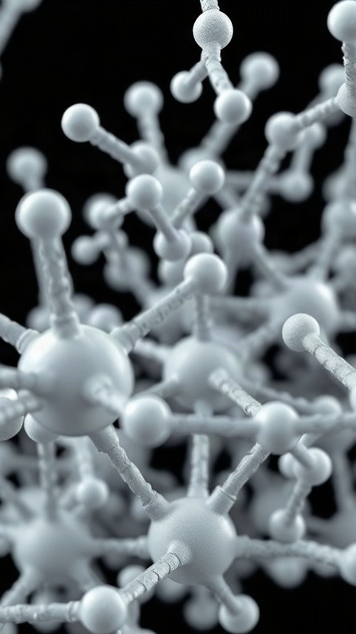
Перспективы исследования ферментов
Исследование ферментов открывает путь к разработке инновационных лекарственных препаратов, способных повысить эффективность терапии хронических заболеваний.
Согласно данным научных исследований, оптимизация работы ферментов может увеличить скорость биохимических реакций в 10–1000 раз, что значительно ускоряет метаболические процессы в организме.
Кроме того, изучение ферментов способствует созданию новых биотехнологических решений для промышленности, например, в производстве экологически чистых биоразлагаемых материалов.

Slide 12

Примеры ферментов в природе
В природе существует более 3000 различных ферментов, среди которых особенно выделяются амилаза и каталаза. Амилаза, например, присутствует в слюне и катализирует расщепление крахмала до мальтозы с эффективностью до 90%, тогда как каталаза в клетках печени и крови разлагает пероксид водорода на воду и кислород с высокой скоростью, предотвращая окисление клеток.
Кроме того, ферменты, такие как пепсин в желудочном соке, способствуют пищеварению, расщепляя белки, что подчёркивает их важную роль в метаболизме.

Slide 13
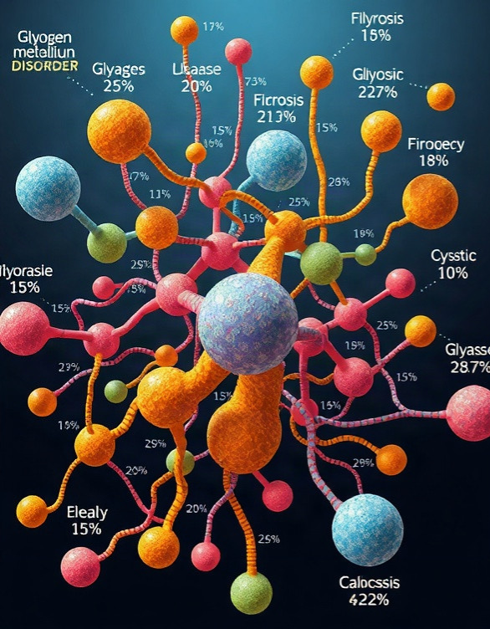
Роль ферментов в наследственных заболеваниях
На диаграмме показаны процентные доли различных наследственных заболеваний, связанных с нарушением работы ферментов: нарушение метаболизма гликогена — 25%, фенилкетонурия — 15%, муковисцидоз — 20%, недостаточность лактазы — 18%, галактоземия — 22%. Каждый цвет соответствует определённому заболеванию.

Slide 14

Спасибо за внимание!
Спасибо за внимание. В этой презентации мы рассмотрели основные аспекты, связанные с ферментами, их структурой, функциями и механизмами действия. Мы также обсудили практическое применение ферментов в медицине и промышленности, а также их роль в наследственных заболеваниях и перспективы исследований в этой области.

